Slide 1

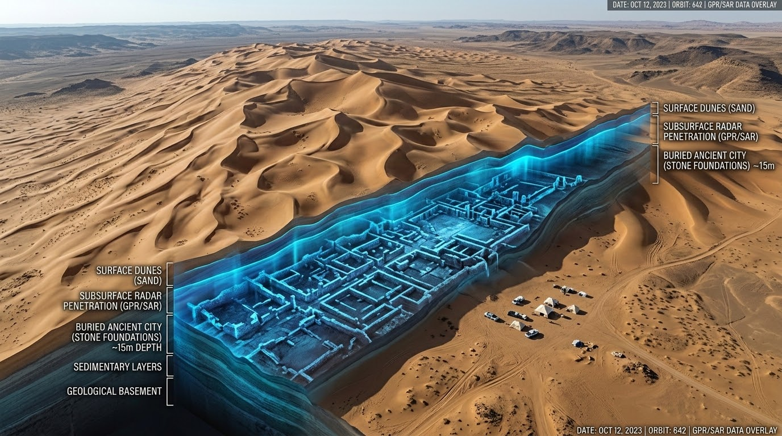
استكشاف ما تحت الرمال: الاستشعار عن بعد والذكاء الاصطناعي الجغرافي (GeoAI)
الكشف التنبؤي عن الآثار الصحراوية المدفونة
هيئة الشارقة للآثار — حكومة الشارقة

Slide 2
الذكاء الاصطناعي وتطبيقاته في علم الآثار | هيئة الشارقة للآثار
تحديات البيئة الجافة واتساع المساحات الاستكشافية في الشارقة
صعوبة المسح التقليدي في سهول الشارقة تتطلب الانتقال إلى التقنيات الفضائية والحلول الذكية.
الحل المستهدف (الاستكشاف الفضائي الذكي)
التحديات الميدانية والمسح التقليدي
حاجة ملحة إلى "عيون فضائية نافذة" قادرة على اختراق التحديات الجغرافية.
مسح آلاف الكيلومترات المربعة بكفاءة فائقة ودقة عالية وبأقل جهد زمني.
حماية التراث دون المساس بسلامة المواقع الأثرية أو الإضرار بالبيئة المحيطة.
تخفي الكثبان الرملية الزاحفة في سهول الشارقة (كالمدام والذيد ومليحة) الشواهد الأثرية السطحية بالكامل.
صعوبة بالغة في اكتشاف المعالم الأثرية بالعين المجردة نظراً للطبيعة الصحراوية.
المسح الميداني التقليدي (سيراً أو بالمركبات) مكلف جداً بشرياً ومالياً ويستنزف وقتاً طويلاً.

Slide 3
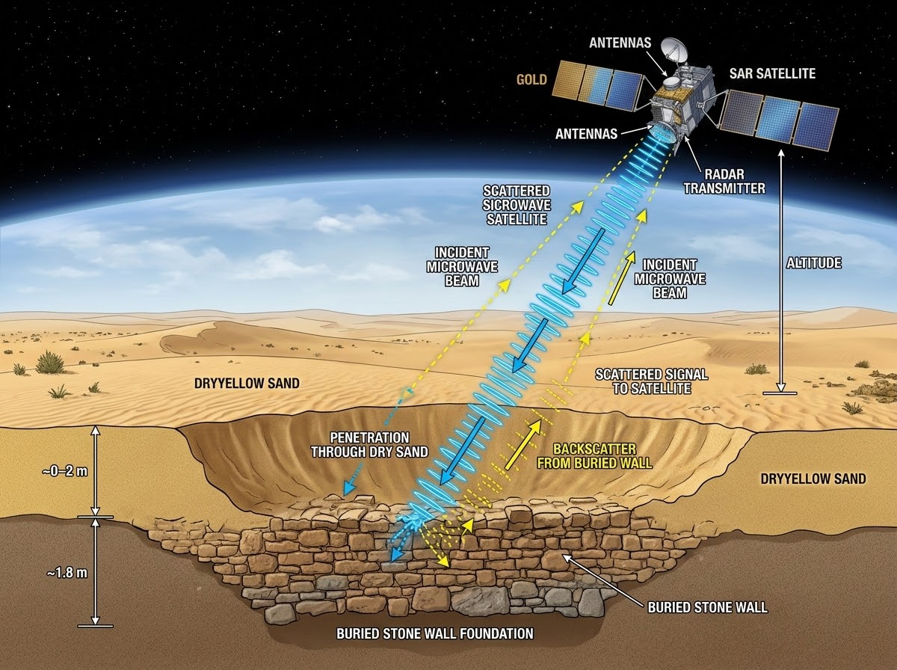
الذكاء الاصطناعي وتطبيقاته في علم الآثار | هيئة الشارقة للآثار
كيف تخترق موجات الرادار الفضائي (SAR) باطن الأرض؟
الأقمار والموجات الميكروية
تعتمد التقنية على أقمار متقدمة مثل Sentinel-1 وALOS-PALSAR التي تستخدم الموجات الميكروية الدقيقة (L-band و C-band).
اختراق الرمال الجافة
تتميز الموجات الطويلة (L-band) بقدرتها الفائقة على النفاذ عبر الرمال الجافة غير المشبعة بالماء لعمق يتراوح بين 1 إلى 3 أمتار.
الارتداد التفاضلي (Backscatter)
ترتد الموجات بقوة عند اصطدامها بالأساسات الحجرية والجدران اللبنة الدفينة، مما يولد تبايناً رادارياً يكشف الموقع.

Slide 4
الذكاء الاصطناعي وتطبيقاته في علم الآثار | هيئة الشارقة للآثار
تجريد الأرض من غطائها: تقنية Airborne LiDAR وتصنيف DTM
استخدام المسح الليزري الجوي والخوارزميات الرقمية لكشف المعالم الأثرية المدفونة بدقة عالية
تصفية النقاط الأرضية (Ground Filtering)
تُطبق خوارزميات متقدمة لمعالجة البيانات وتصنيف النقاط بهدف إزالة الرمال الزاحفة والنباتات رقمياً وبشكل كامل من النماذج الممسوحة.
إطلاق النبضات الليزرية
تعتمد تقنية الليدار الجوي (Airborne LiDAR) على إطلاق ملايين النبضات الليزرية في الثانية من طائرات مسيرة أو مأهولة لمسح التضاريس بدقة فائقة.
كشف المكتشفات الأثرية المدفونة
تساعد هذه النماذج مباشرة في كشف التلال الأثرية ومدافن العصر البرونزي الركامية المخفية التي تصعب ملاحظتها وتوثيقها بالطرق التقليدية.
توليد نماذج الارتفاع الرقمية (DTM)
تُستخدم البيانات النقية الناتجة لتوليد نماذج الارتفاع الرقمية العارية (Digital Terrain Models) التي تعكس سطح الأرض الحقيقي بدقة متناهية.

Slide 5
الذكاء الاصطناعي وتطبيقاته في علم الآثار | هيئة الشارقة للآثار
تدريب نماذج الرؤية الحاسوبية على كشف الأنماط الأثرية (YOLO & SAM)
مسح وتحليل الصور الفضائية آلياً للتعرف على التشكيلات المعمارية والخطوط الممتدة:
الخطوط الممتدة
تتبع الملامح الخطية المستمرة على السطح لتحليل وتحديد مسارات قـنـوات الأفـلاج المائية الممتدة.
التشكيلات المستطيلة
كشف وبناء أنماط معمارية للمساحات المستطيلة المعقدة الخاصة بالـحـصـون والأسـوار الأثرية.
التشكيلات الدائرية
تدريب النماذج الذكية على المسح الفضائي للتعرف الدقيق على الهياكل والمعالم الدائرية للـمـدافـن الأثـريـة القديمة.
90%
تقليص مساحة البحث
الأثر والنتيجة الميدانية: تساهم هذه التقنيات المتقدمة في خفض مساحة البحث الميداني بنسبة 90% من خلال تحديد "دوائر اشتباه أثري مؤكدة"، مما يوجه جهود الفرق الميدانية بفعالية.

Slide 6
الذكاء الاصطناعي وتطبيقاته في علم الآثار | هيئة الشارقة للآثار
مؤشر الشذوذ الطيفي الأثري المخصص (ANDI)
يقارن المؤشر بين النطاقات الطيفية لكشف الآثار المدفونة عبر التغيرات غير المرئية في التربة والنباتات:
الالتقاط الفضائي والوميض
ينتج عن التغير الدقيق وميض أو تباين في الأشعة تحت الحمراء القريبة تلتقطه المستشعرات الفضائية رغم خفائه عن العين البشرية.
الأثر الفيزيائي على التربة
تضغط الآثار المدفونة التربة فوقها، مما يغير قدرتها الطبيعية على الاحتفاظ بالرطوبة أو دعم نمو وإنبات الأعشاب والنباتات.
المفهوم والمعادلة الطيفية
يعتمد المؤشر على معادلة طيفية دقيقة تقارن بين انعكاس النطاق الأحمر (Red Band) ونطاق الأشعة تحت الحمراء القريبة (NIR).
sensors
layers
analytics

Slide 7
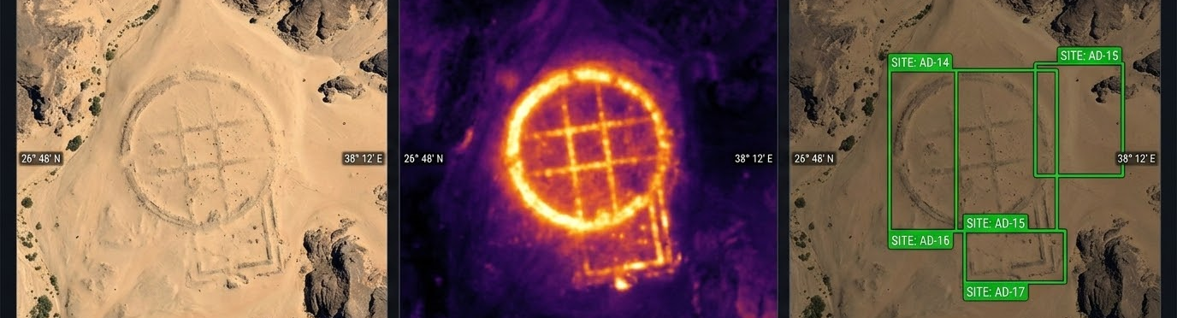
الذكاء الاصطناعي وتطبيقاته في علم الآثار | هيئة الشارقة للآثار
مختبر الورشة: الكشف الآلي بالشذوذ الطيفي عبر بايثون (Google Colab)
3. الكشف الآلي والمواقع
تُظهر النتائج النهائية المتمثلة في مربعات الاكتشاف الخضراء، مع تسمية المواقع المكتشفة آلياً والقنوات القديمة (Paleochannel).
2. خريطة الشذوذ الطيفي (ANDI)
توضح خريطة الشذوذ استخدام ألوان التباين الحراري (Inferno Colormap) لإبراز الفروقات والتشوهات الطيفية الدقيقة.
1. المشهد الصحراوي (RGB)
تعرض اللوحة الأولى المشهد الصحراوي الطبيعي، حيث تبرز صعوبة تمييز الآثار والمكونات المدفونة بالعين المجردة.

Slide 8
الذكاء الاصطناعي وتطبيقاته في علم الآثار | هيئة الشارقة للآثار
تطبيقات ميدانية: تتبع قنوات فلج المدام القديم
خطوات دراسة الحالة الميدانية لشبكة فلج المدام من الاكتشاف الفضائي إلى الحفر الميداني:
المرحلة الثالثة: التنقيب الميداني
توجيه فرق الحفر والتنقيب مباشرة إلى المواقع الدقيقة لفتحات التهوية وأحواض التوزيع المفقودة.
المرحلة الثانية: التحليل الجغرافي
تحديد نقاط التقاء شبكات الري القديمة بمستوطنات العصر الحديدي المجاورة بدقة عالية بناءً على البيانات الفضائية.
المرحلة الأولى: المسح الفضائي
استخدام التقنيات الفضائية بنجاح لرسم مسار القنوات المائية الجافة (Paleochannels) المطمورة تحت رمال منطقة المدام.
الأثر والتأثير الميداني: توجيه مباشر لفرق التنقيب نحو الأهداف الأثرية المفقودة بدقة عالية، مما وفر الكثير من الجهد والوقت.

Slide 9
الذكاء الاصطناعي وتطبيقاته في علم الآثار | هيئة الشارقة للآثار
ثمار الاستشعار الفضائي التنبؤي ومؤشرات الأثر الاستكشافي
تحقق تقنيات الاستشعار الفضائي التنبؤي نتائج قياسية تشمل أداءً عالي الدقة وكفاءة ميدانية غير مسبوقة
سرعة المسح الفضائي
إمكانية مسح آلاف الكيلومترات المربعة في دقائق معدودة، مما يختصر سنوات من العمل الميداني التقليدي.
1-3م
عمق الاختراق
عمق الاختراق الراداري
الوصول إلى 1 - 3 أمتار تحت السطح الرملي للكشف عن الهياكل والمعالم الأثرية المدفونة بكفاءة فائقة.
الكفاءة الميدانية العالية
الوصول إلى صفر حفريات عشوائية هدامة بفضل التوجيه الدقيق والمسبق لفرق التنقيب الأثري.
صفر
حفريات عشوائية
92%
دقة التنبؤ
دقة التنبؤ بالمواقع
تحقيق نسبة 92% في دقة التنبؤ بمواقع المدافن والمستوطنات الأثرية غير المكتشفة سابقاً.

